Slide 1
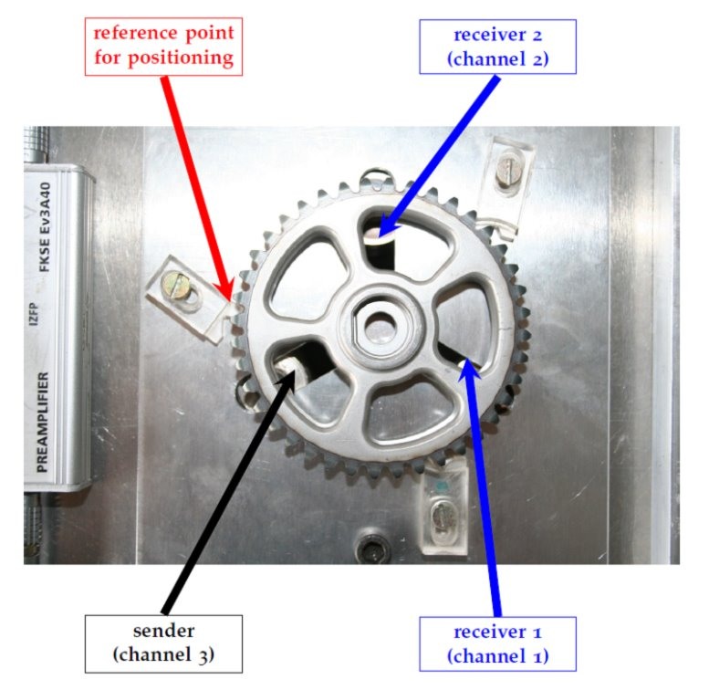
Explorative Analyse der ZfP-Daten von Zahnrädern
Datum: 19. 06. 2025
Modul: Künstliche in der Materialdiagnostik
Dozenten: Prof. Dr.-Ing. Constanze Tschöpe, Dr. Ivan Kraljevski
Gruppenmitglieder: Talib Gasanov, Dmitriy Kozyrev, Eric Sprunk, Volodymyr Telesh

Slide 2
Inhalt
Einführung und Aufgabenstellung
Datensatz und Laden der Daten
Merkmalsanalyse der Signale
Principal Component Analysis (PCA) für die Reduzierung der Dimensionen
Visualisierung und Evaluation

Slide 3
Einführung und Aufgabenstellung
Explorative Analyse ist entscheidend, um Muster und Trends in Daten zu finden sowie Ausreißer zu identifizieren.
Zerstörungsfreie Prüfverfahren sind wichtig, um Zahnräder (oder andere Materialien) intakt zu halten.
Aufgabe:
Lade die gegebenen Signale in einen DataFrame.
Wende die Hauptkomponentenanalyse (PCA) an, um die Dimensionalität der Merkmale zu reduzieren.
Visualisiere die Datenpunkte in 2D-Diagrammen.
Werte die Ergebnisse aus.

Slide 4
2. Daten
Datensatz: 5 Zahnräder (Z01–Z05)
110 Positionsdateien (Z01: 50, Z04: 30, andere: 10 jedes)
Jede Positionsdatei: 2 Kanäle mit je 2 Varianten
Gesamt: 440 .wav-Dateien

Slide 5
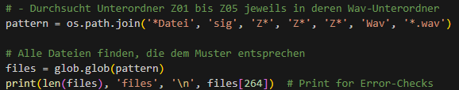
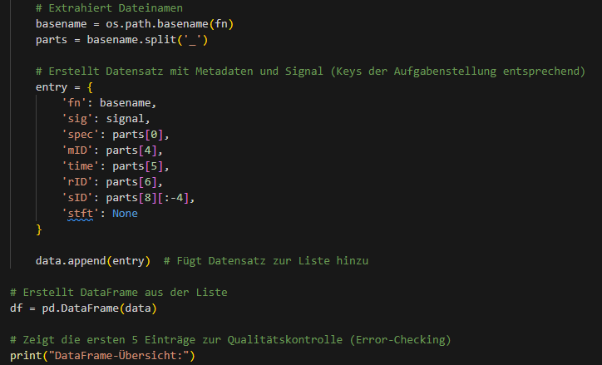
2. Daten
Wir nutzen os.path.join für das
Lesen der Daten
Wir holen uns alle Daten mit .wav am Ende
In 'entry' setzen wir die Schlüssel gemäß
der Aufgabenstellung
Danach fügen wir dies der
Datenliste hinzu

Slide 6
3. Merkmalsanalyse der Signale
Wir extrahieren die folgenden Merkmale:
Betragsmittelwert: Mittelwert des Betrags über die Zeit gemittelt
Spektraler Mittelwert: Durchschnittliche Frequenz, gewichtet nach Betrag
Spektrale Varianz: Abstand jedes Frequenzbereichs vom Mittelwert
Obere Entropie: Beschreibt, wie unregelmäßig der obere Spektralbereich ist
Flatness (Spektrale Flachheit): Zeigt an, wie viel Rauschen im Signal enthalten ist
Rolloff-Frequenz: 85 % der Energie liegen unterhalb dieser Frequenz
Obere Kurtosis: Gibt die Spitzigkeit oder Asymmetrie im oberen Bereich an

Slide 7
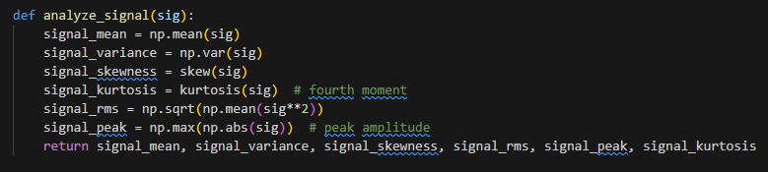

3. Merkmalsanalyse der Signale
Mehr Signalmerkmale:
Die Merkmalsliste:

Slide 8
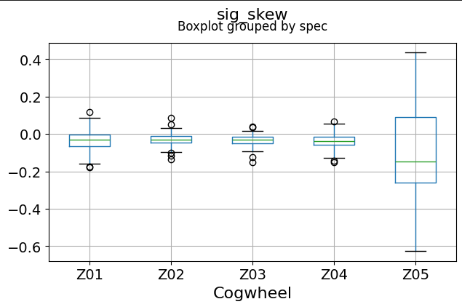
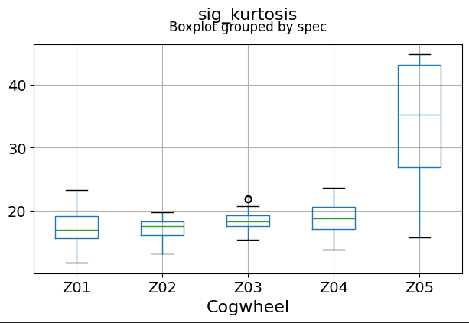
3. Merkmalsanalyse der Signale
Boxplots für das Verzerren und die Kurtosis:

Slide 9
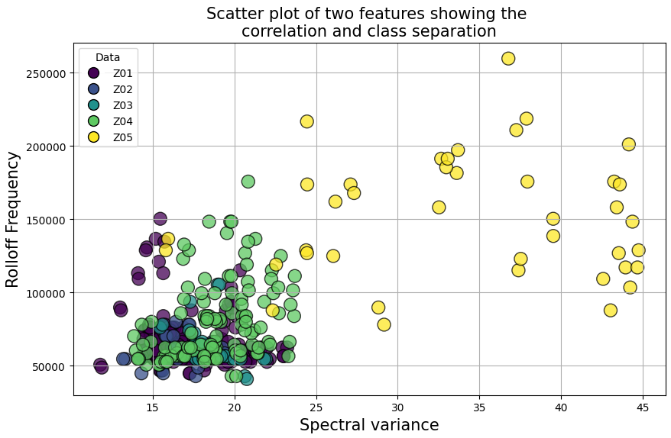
3. Merkmalsanalyse der Signale

Slide 10
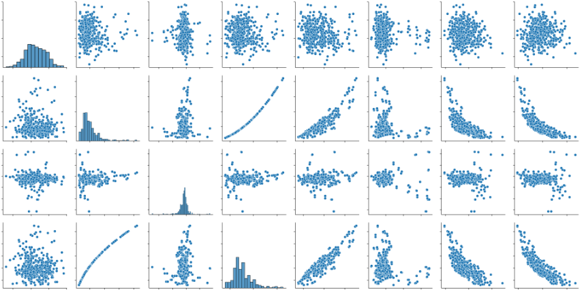
3. Merkmalsanalyse der Signale
Merkmalsübersicht mit Seaborn:

Slide 11

4. Principal Component Analysis
Ziel der PCA:
Reduktion der Anzahl an Variablen durch die Verwendung neuer, unkorrelierter Komponenten, die möglichst viel Varianz der Originaldaten erklären.
PCA berechnet lineare Kombinationen der ursprünglichen Variablen, wobei die erste Hauptkomponente die größte Varianz erfasst.
Das erklärte Varianzverhältnis zeigt, wie viel der Gesamtvarianz durch jede Hauptkomponente erklärt wird.

Slide 12
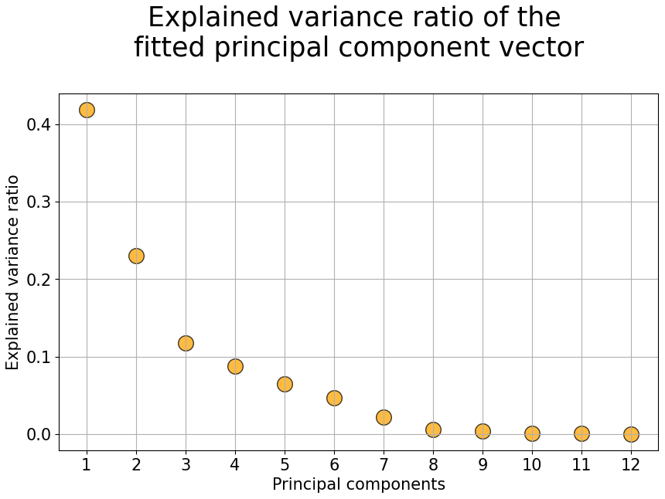
4. Principle Component Analysis

Slide 13
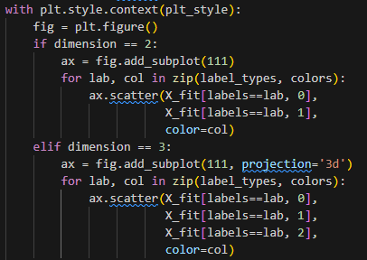
4. Reduktion der Dimension
Ziel der Dimensionsreduktion:
Die Anzahl der Variablen in einem Datensatz reduzieren, ohne wichtige Informationen zu verlieren
Wir erstellen 2D- und 3D-Scatterplots.
Dimensionalität reduzieren:

Slide 14
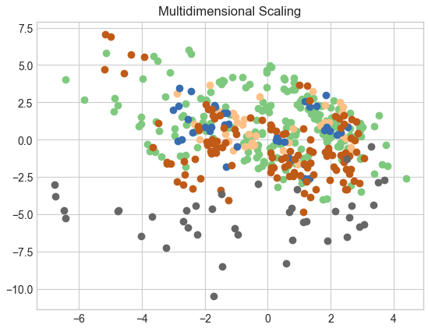
5. Visualisierung der Datenpunkte

Slide 15
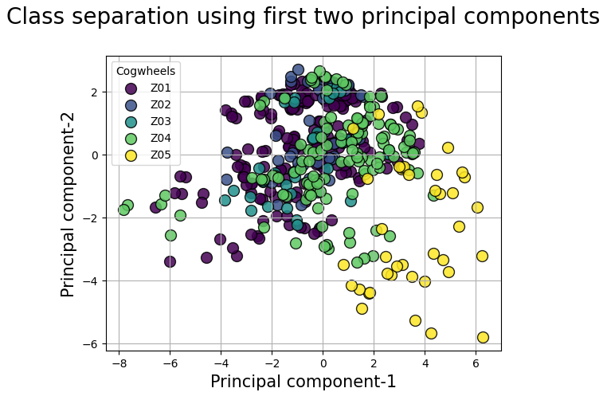
5. Visualisierung der Datenpunkte

Slide 16
5. evaluation
Wir sehen, dass die Datenpunkte im Diagramm um den Punkt (0,0) liegen.
Z01, Z02, Z03 und Z04 ähneln sich, da die meisten ihrer Datenpunkte nahe bei (0,0) liegen.
Z05 ist im Vergleich zu Z01 – Z04 etwas verschoben.

Slide 17
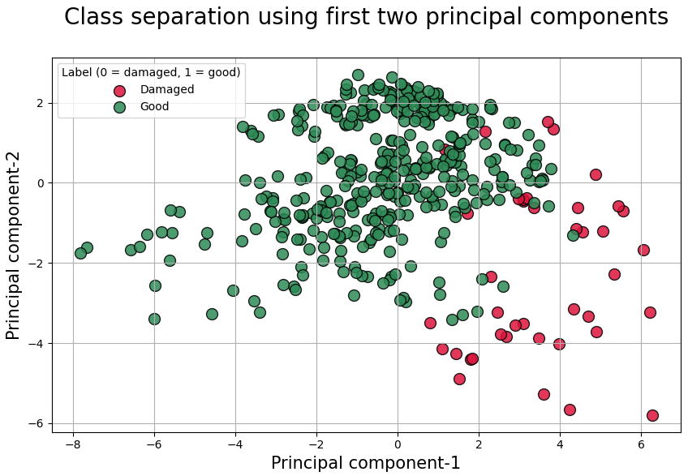
5. evaluation
Als Ergebnis erhalten wir folgendes Separierungsdiagramm:

Slide 18
5. evaluation
Wir sehen, dass die Datenpunkte von Z01 – Z04 als OK erscheinen.
Die Datenpunkte von Z05 hingegen wirken auffällig.
Wir schließen daraus:
Z05 ist ein beschädigtes Zahnrad, während alle anderen Zahnräder in gutem Zustand sind.
Aber kein Zahnrad ist perfekt! Wenn eines perfekt wäre, lägen alle seine Datenpunkte bei (0,0).

Slide 19
Danke für Ihre Aufmerksamkeit

